Slide 1
Imperfekt
Bildung und Funktion

Slide 2
Bildungsweise a-/e-Konjugation
exspecta-
pugna-
responde-
habe-
sole-
-ba-
-t
-nt
-s
--m
-mus
-tis
Tempus-suffix
Stamm = Infinitiv minus -re

Slide 3
Bildungsweise i-/kons. Konjugation/kons-i Konj.
pon-
capi-
audi-
bib-
veni-
-ba-
-nt
-e-
-m
-s
-t
-tis
-mus
Binde-vokal
Tempus-suffix
Stamm = Infinitiv minus –(e)re

Slide 4
Vergleich Deutsch
Stamm = Infinitiv minus -en
mach-
knurr-
sag-
schau-
glaub-
-t-
-e
-en
-st
-t

Slide 5
Verwendung des Imperfekt
Latein:
Beschreibung von dauerhaften Zuständen, von wiederholten Ereignissen.
„Jedes Jahr wurde ein grosses Fest gefeiert“
„Das Wetter in den Ferien war herrlich.“

Slide 6
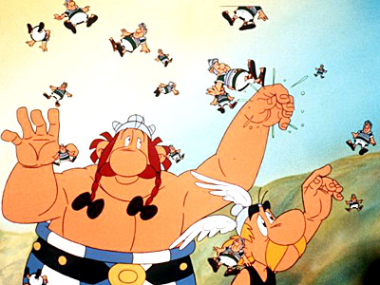
Sprachvergleich
Andauernde, regelmässige Handlungen und Zustände in der Vergangenheit.
Andauernde, regelmässige Handlungen und Zustände in der Vergangenheit.
Indifferent gegenüber Zeitgebrauch: Perfekt oft gleich Imperfekt.
Einmalige, abgeschlossene Handlung in der Vergangenheit.

